Slide 1



PHÒNG GIÁO DỤC VÀ ĐÀO TẠO QUẬN LONG BIÊN
TRƯỜNG MẦM NON NẮNG MAI
LĨNH VỰC: PTNN
Giáo án: NBTN
ĐỀ TÀI: Con vật sống dưới nước.
Lứa tuổi: 24-36 tháng
Giáo viên: Phạm Thị Hồng

Slide 2

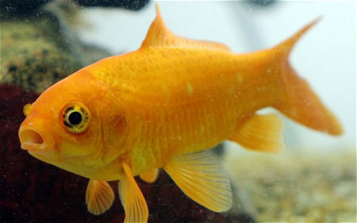

Slide 3
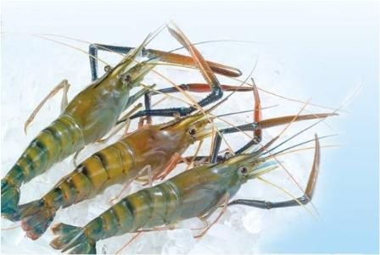

Slide 4
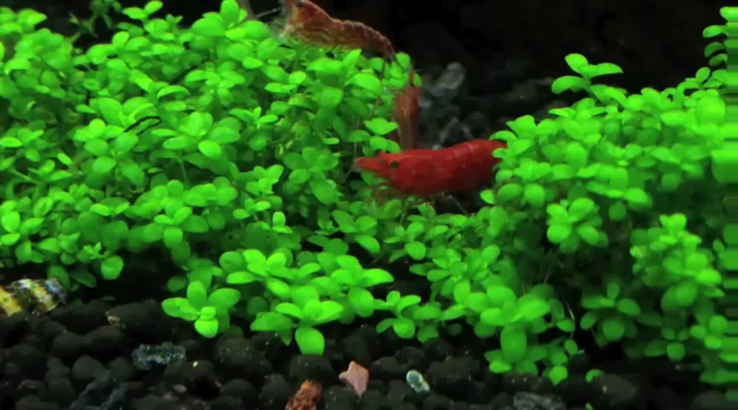

Slide 6
TRÒ CHƠI
Con gì biến mất

